Slide 1
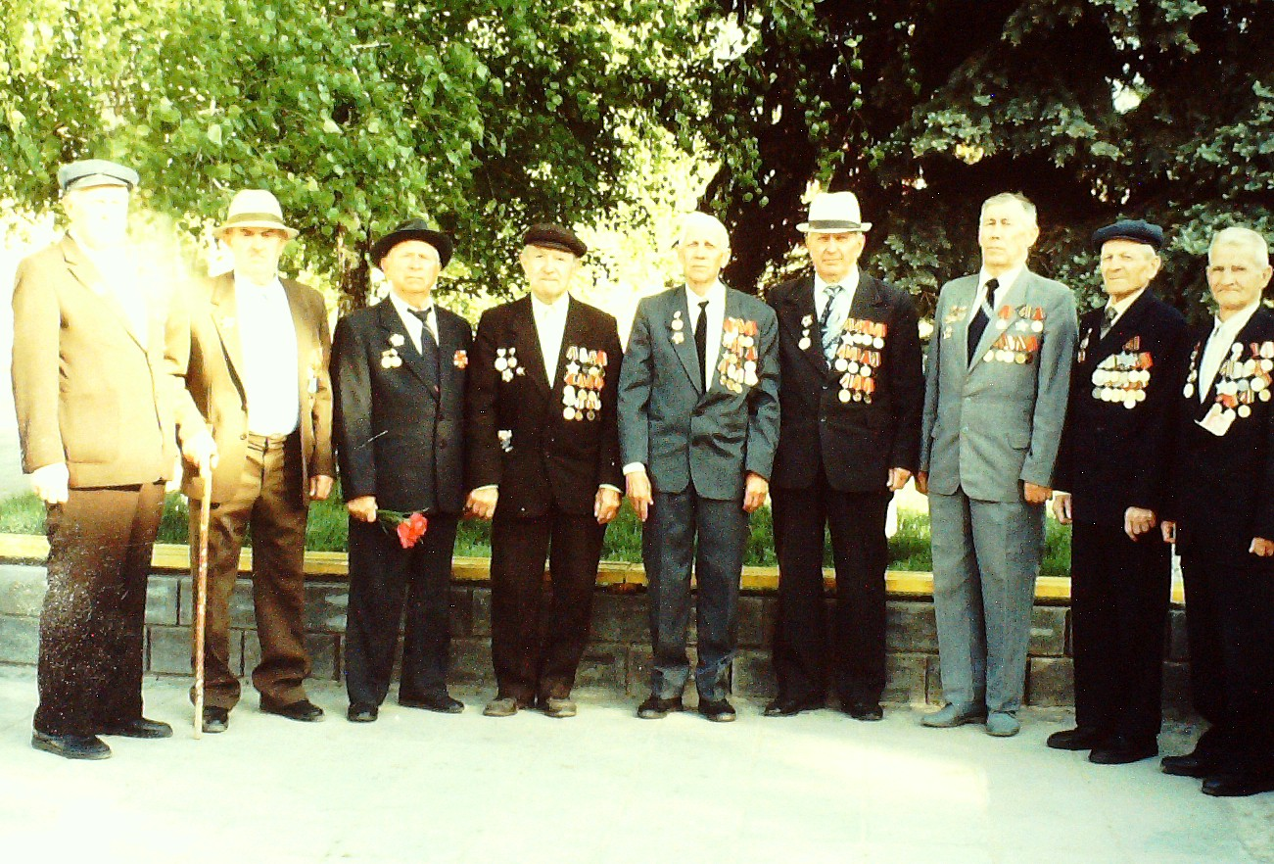
Мы помним вас… (выставка архивных фотодокументов , посвященная 80-летию начала Великой Отечественной войны)
Фотодокументы, опись 1, д. 315
1997 год
Ветераны Великой Отечественной войны 1941-1945 годов станицы Кавказской, награжденные Орденами Славы

Slide 2
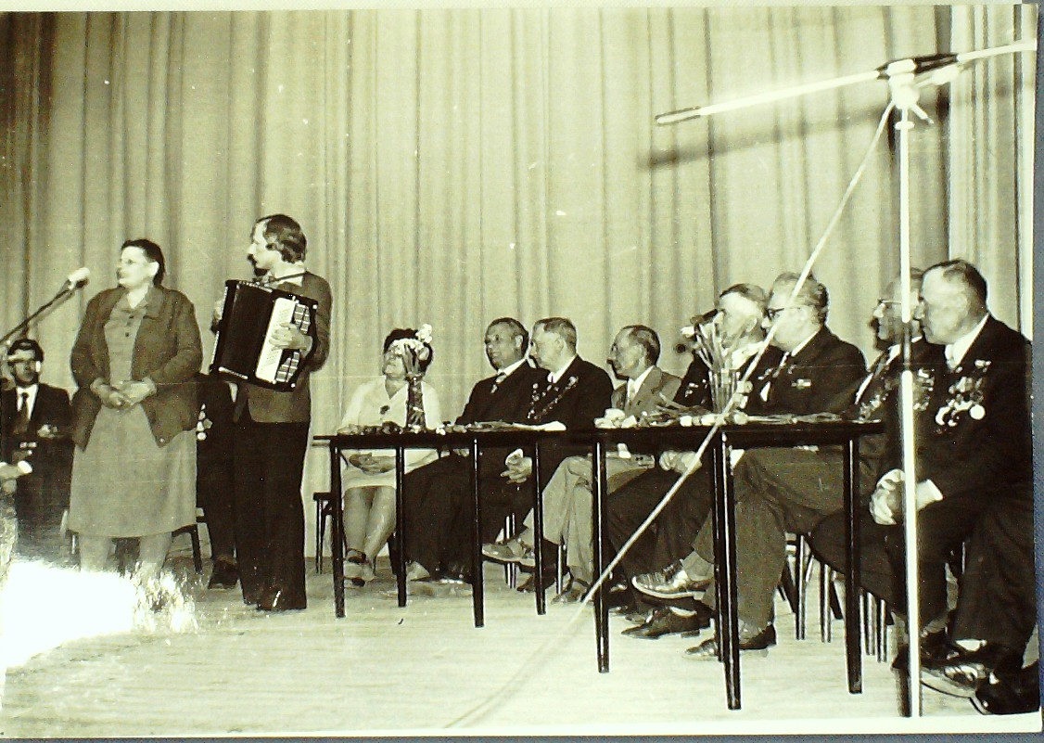
Мы помним вас… (выставка архивных фотодокументов , посвященная 80-летию начала Великой Отечественной войны)
Фотодокументы, опись 1, д. 300
1960-1970 гг.
Встречи общественности станицы Кавказской с ветеранами Великой Отечественной войны 1941-1945 годов

Slide 3
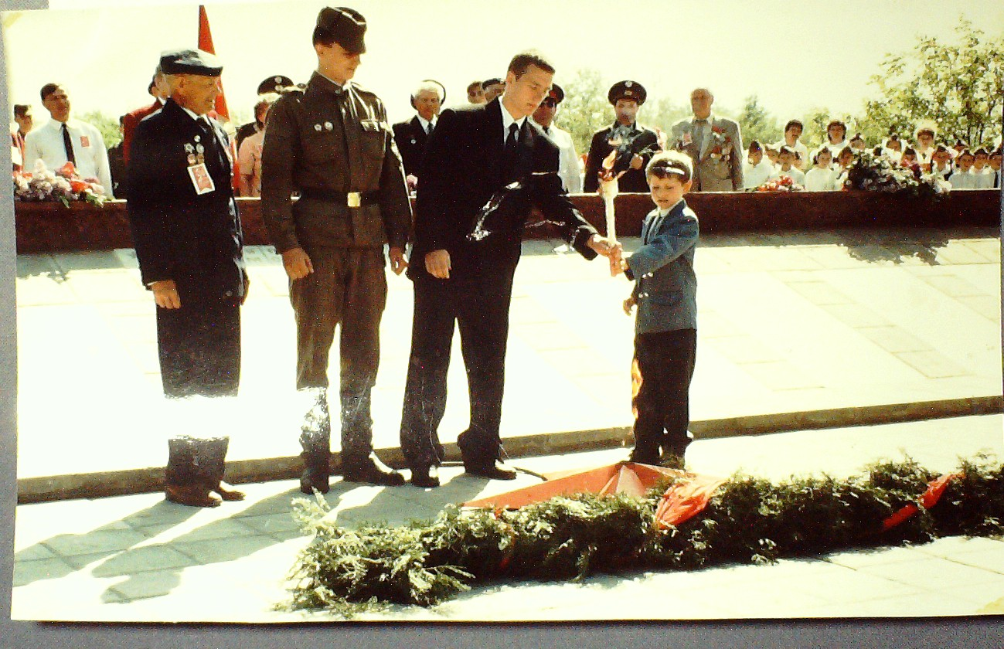
Мы помним вас… (выставка архивных фотодокументов , посвященная 80-летию начала Великой Отечественной войны)
Фотодокументы, опись 1, д. 237
1996 год
Открытие мемориальных досок и зажжение вечного огня у памятника «Воина – освободителя» станицы Кавказской

Slide 4
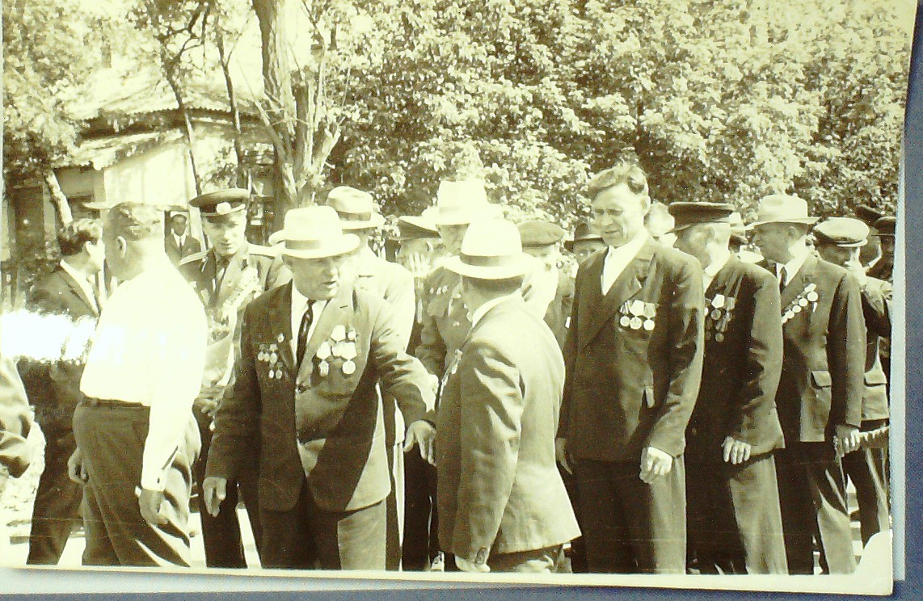
Мы помним вас… (выставка архивных фотодокументов , посвященная 80-летию начала Великой Отечественной войны)
Фотодокументы , опись 1, д. 300
1968 год
Встречи общественности станицы Кавказской с ветеранами Великой Отечественной войны 1941-1945 годов, День Победы

Slide 5
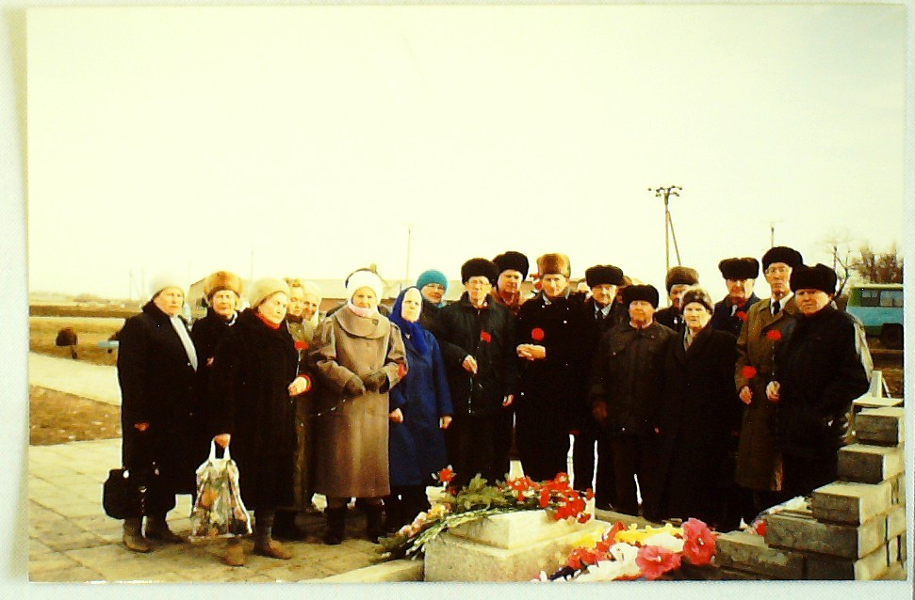
Мы помним вас… (выставка архивных фотодокументов , посвященная 80-летию начала Великой Отечественной войны)
Фотодокументы, опись 1, д. 287
1999 год
Митинг, посвященный дню освобождения станицы Кавказской от немецких захватчиков и закладка памятных плит с именами освободителей

Slide 6
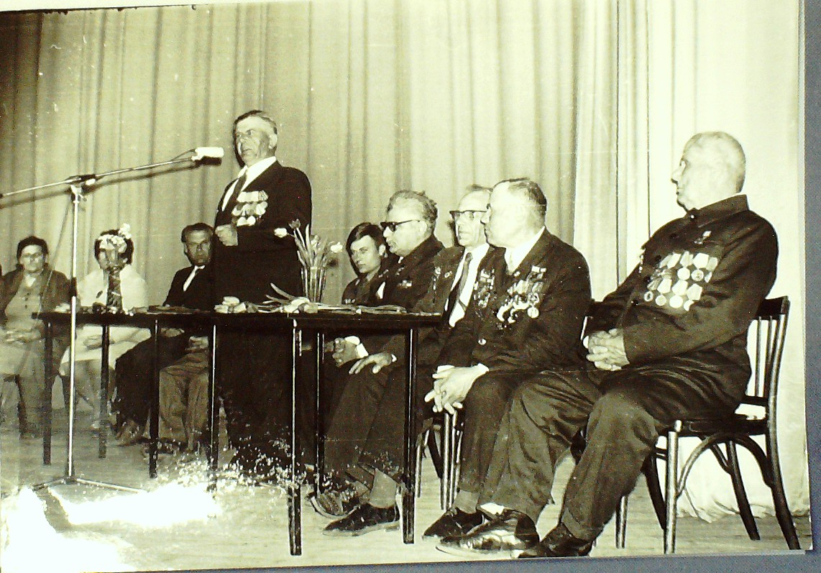
Мы помним вас… (выставка архивных фотодокументов , посвященная 80-летию начала Великой Отечественной войны)
Фотодокументы, опись 1, д. 300
1960-1970 гг.
Встречи общественности станицы Кавказской с ветеранами Великой Отечественной войны 1941-1945 годов

Slide 7
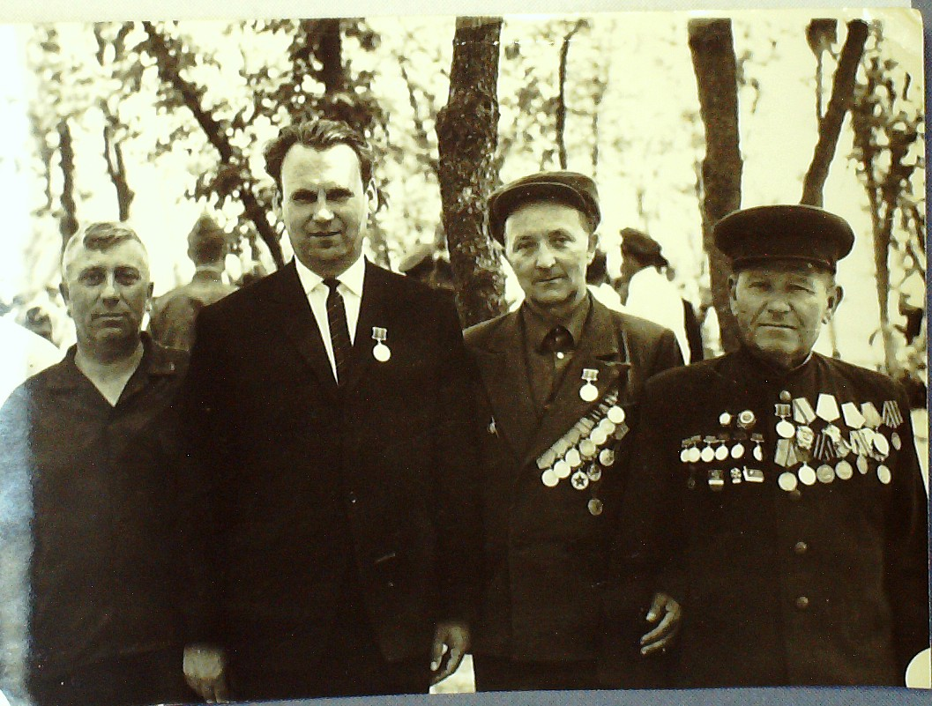
Мы помним вас… (выставка архивных фотодокументов , посвященная 80-летию начала Великой Отечественной войны)
Фотодокументы, опись 1, д. 300
1960-1970 гг.
Встречи общественности станицы Кавказской с ветеранами Великой Отечественной войны 1941-1945 годов

Slide 8
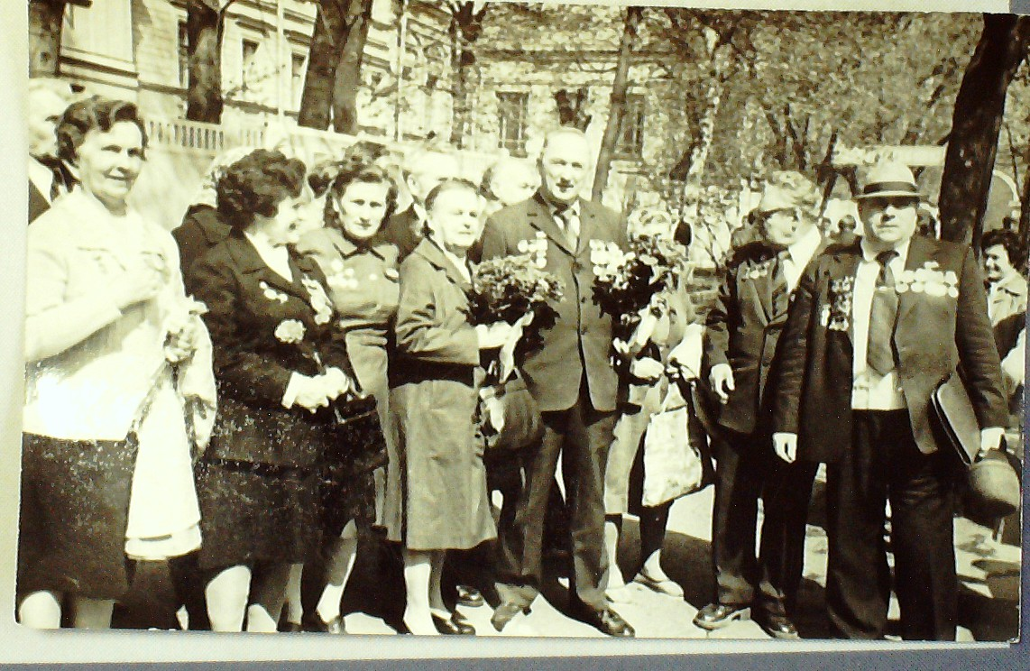
Мы помним вас… (выставка архивных фотодокументов , посвященная 80-летию начала Великой Отечественной войны)
Фотодокументы, опись 1, д. 300
1960-1970 гг.
Встречи общественности станицы Кавказской с ветеранами Великой Отечественной войны 1941-1945 годов

Slide 9
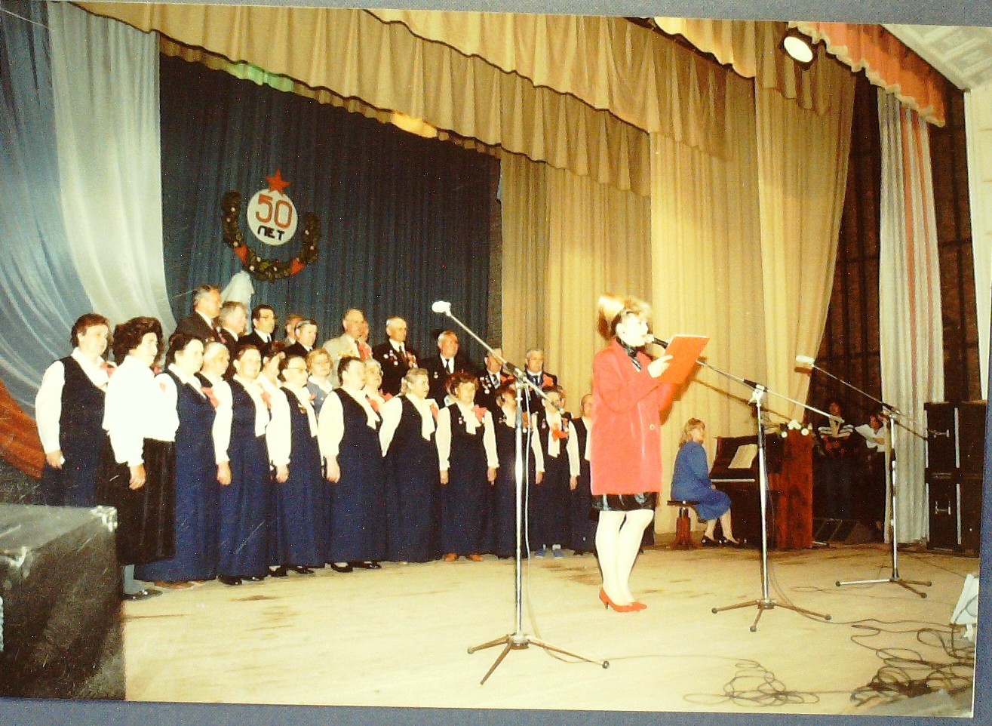
Мы помним вас… (выставка архивных фотодокументов , посвященная 80-летию начала Великой Отечественной войны)
Фотодокументы, опись 1, д. 212
1995 год
Празднование 50-летия Победы в Великой Отечественной войне 1941-1945 годов в станице Кавказской

Slide 10
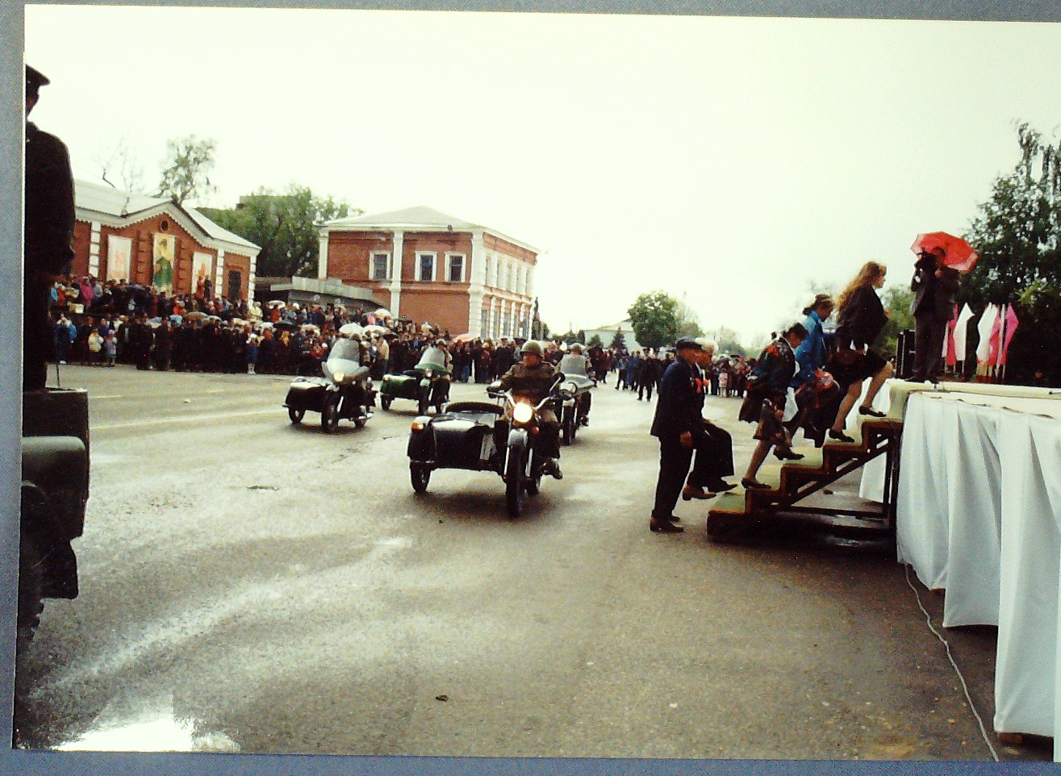
Мы помним вас… (выставка архивных фотодокументов , посвященная 80-летию начала Великой Отечественной войны)
Фотодокументы, опись 1, д. 212
1995 год
Празднование 50-летия Победы в Великой Отечественной войне 1941-1945 годов в станице Кавказской

Slide 11
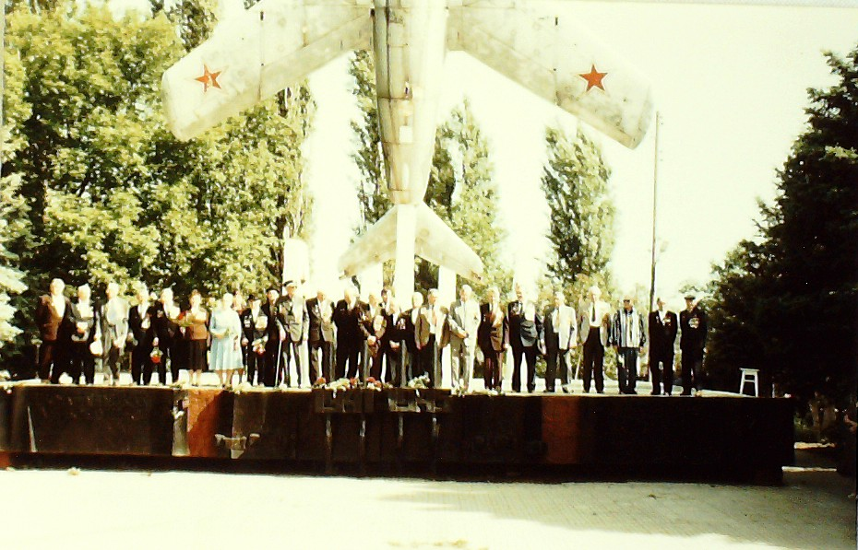
Мы помним вас… (выставка архивных фотодокументов , посвященная 80-летию начала Великой Отечественной войны)
Фотодокументы, опись 1, д. 288
1999 год
Мероприятия, посвященные 55-летию Победы в Великой Отечественной войне 1941-1945 годов, проводимые в Кавказском районе

Slide 12
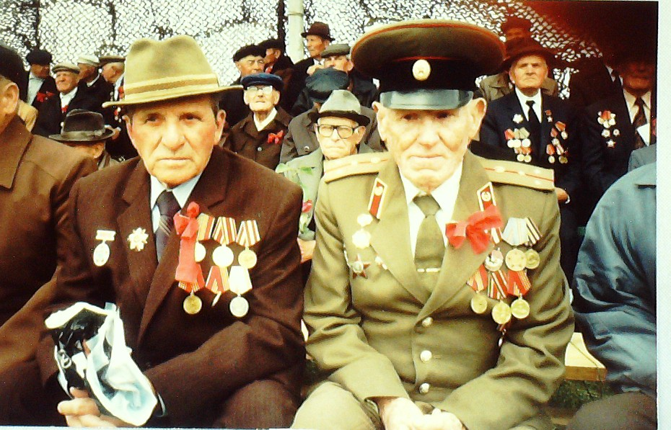
Мы помним вас… (выставка архивных фотодокументов , посвященная 80-летию начала Великой Отечественной войны)
Фотодокументы, опись 1, д. 288
1999 год
Мероприятия, посвященные 55-летию Победы в Великой Отечественной войне 1941-1945 годов, проводимые в Кавказском районе

Slide 13
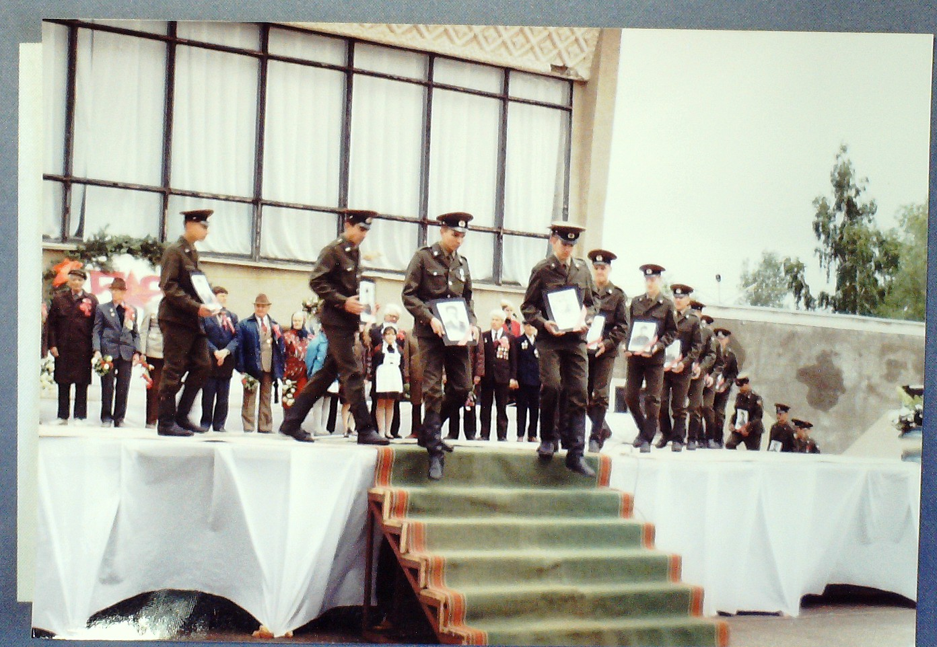
Мы помним вас… (выставка архивных фотодокументов , посвященная 80-летию начала Великой Отечественной войны)
Фотодокументы, опись 1, д. 212
1995 год
Празднование 50-летия Победы в Великой Отечественной войне 1941-1945 годов в станице Кавказской

Slide 14
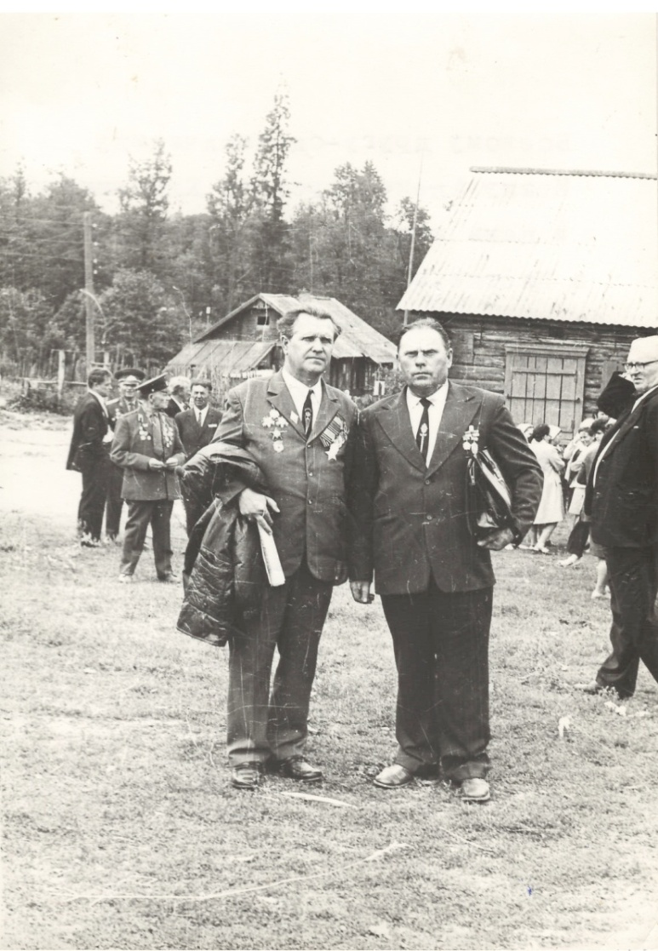
Мы помним вас… (выставка архивных фотодокументов , посвященная 80-летию начала Великой Отечественной войны)
Внефондовые фотодокументы

Slide 15
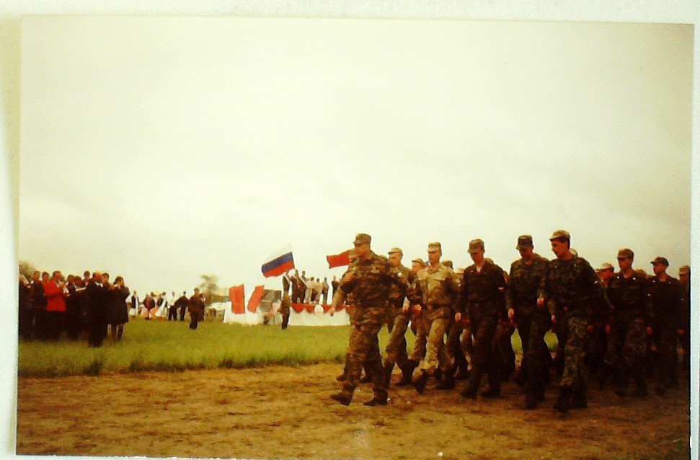
Мы помним вас… (выставка архивных фотодокументов , посвященная 80-летию начала Великой Отечественной войны)
1999 год
Мероприятия, посвященные 55-летию Победы в Великой Отечественной войне 1941-1945 годов, проводимые в Кавказском районе
Фотодокументы, опись 1, д. 288

